Slide 1
Ścieżka historii Wrocławia
Opracowanie: Elżbieta Kazańska

Slide 2
nie tylko krasnale
Autor fot. Phapora, źródło:https://pl.wikipedia.org/wiki/Pomnik_Pomara%C5%84czowej_Alternatywy#/media/Plik:Papa
_Krasnal_(Papa_Dwarf)_Wroclaw_dwarf_02.JPG
Papa Krasnal, Olaf Brzeski, brąz, 2001r.

Slide 3
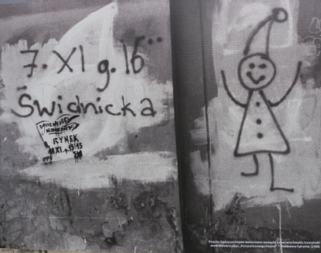
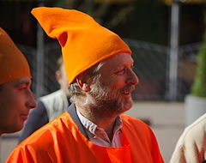
Waldemar Fydrych - Major stworzył najbardziej niezwykły ruch opozycyjny w dziejach Polski: Pomarańczową Alternatywę.
Zdjęcie – HuBar, Źródło: https://pl.wikipedia.org/wiki/Waldemar_Fydrych#/media/Plik:Waldemar_Fydrych.JPG

Slide 4
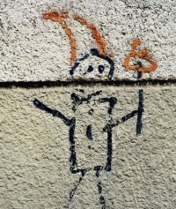
„Interesowały mnie plamy, bo plamy były wszędzie. Wyróżniały pewną część murów, fragmentów miasta no i były świetną podmalówką, doskonałym malarskim gruntem. Zacząłem te plamy obserwować (…) Wtedy byłem zdecydowany, żeby na tych plamach malować. Ale co? (…) uważałem, że musi to być śmieszne, żeby wyjść z klimatu walki, powagi, patosu.
(…) I wtedy doznałem olśnienia - należy malować krasnale.”
Źródło : na podstawie rozmowy przeprowadzonej z Majorem Fydrychem w Warszawie 14.06.2011 i jego książki Żywoty Mężów Pomarańczowych, opr. T.Sikorski

Slide 5
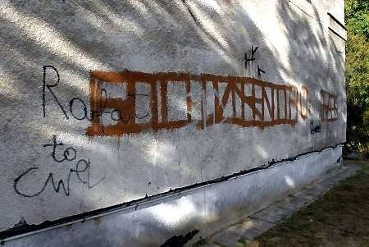
Kneblowanie wyrazów wolności stworzyło w przestrzeni miejskiej rodzaj abstrakcyjnej sfery anomii, bezmowy. Mury zostały upstrzone prostokątami, kwadratami, najczęściej bezkształtnymi formami, pod których powierzchnią można się było domyślać słów na podstawie ich długości lub rytmu liter.
"Solidarność" na bloku (ul. Orzycka 14).
Fot. Robert Kowalewski / AG
Źródło: http://wiadomosci.gazeta.pl/wiadomosci/5,78402,2916275,Opozycyjne_graffiti___zdjecia.html?i=0

Slide 6
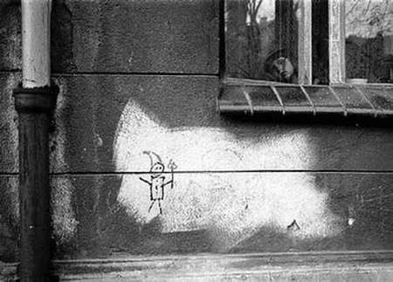
„ Z artystycznego punktu widzenia krasnoludki były sukcesem – największą i najbardziej widoczną wystawą malarską stanu wojennego. Ale sztuka miała być tutaj zapalnikiem, detonatorem. Miła inspirować siły społeczne do prowadzenia permanentnej rewolucji.” Major Fydrych

Slide 7
ŚCIEŻKA HISTORII WROCŁAWIA

Slide 8
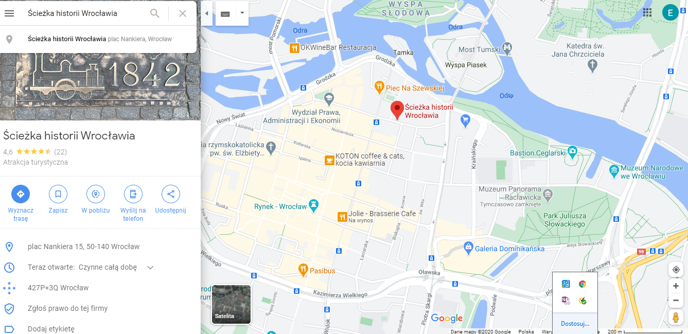
Źródło: https://www.google.com/maps/place/%C5%9Acie%C5%BCka+historii+Wroc%C5%82awia/@51.1127031,17.0346957,17z/data=!3m1!4b1!4m5!3m4!1s0x0:0x1710acfc985a0ca6!8m2!3d51.1127031!4d17.0368844

Slide 9
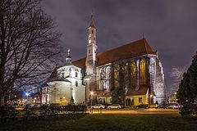
MIEJSCE:
Wrocław - trotuar przy Urszulankach, pomiędzy Zaułkiem Ossolińskich a katedrą grekokatolicką pw św. Wincentego i św. Jakuba
Źródło:https://www.wroclaw.pl/historia_miasta_pod_nogami

Slide 10
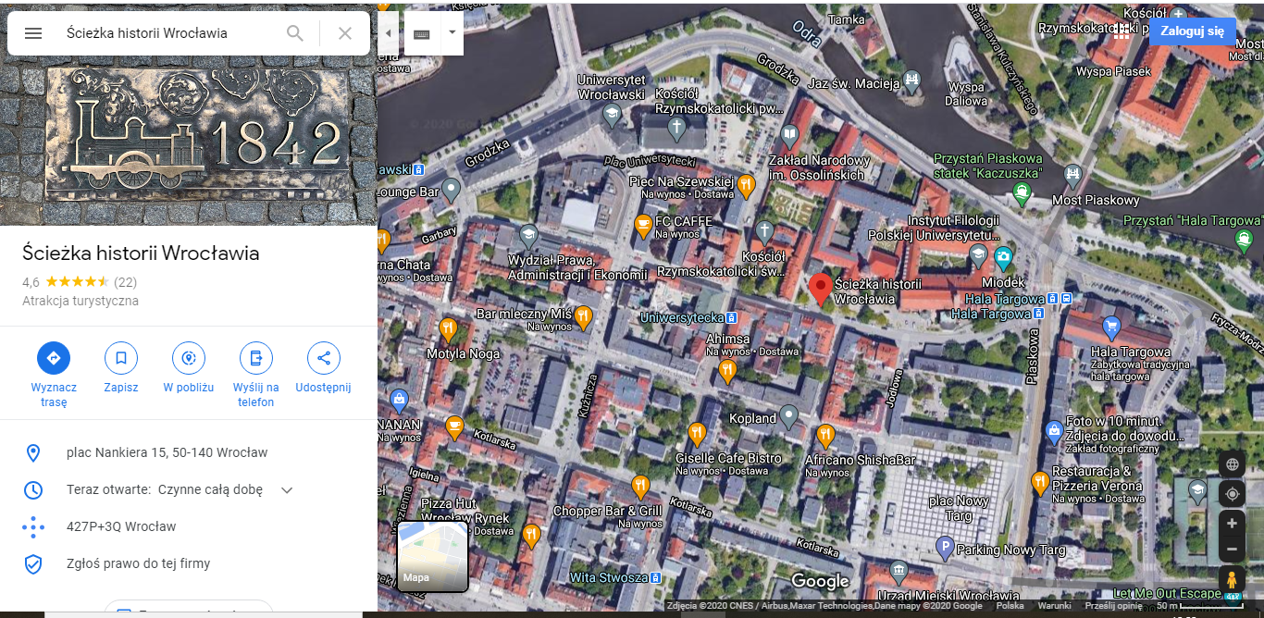
Źródło: https://www.google.com/maps/place/%C5%9Acie%C5%BCka+historii+Wroc%C5%82awia/@51.1127031,17.0346957,492m/data=!3m2!1e3!4b1!4m5!3m4!1s0x0:0x1710acfc985a0ca6!8m2!3d51.1127031!4d17.0368844

Slide 11
CO?
"Ścieżka historii Wrocławia " dwadzieścia jeden płyt chodnikowych z brązu o rozmiarach 30 na 70 cm. Tematem przedstawień, doboru treści najważniejszych wydarzeń z historii miasta dokonali wrocławianie i naukowcy zajmujący się historią Dolnego Śląska.
Ścieżkę rozpoczyna "karta tytułowa" odmienna w formie - koła - Ratuszowy zegar a kończy prostokątna płyta z World Games
Źródło: https://www.wroclaw.pl/historia_miasta_pod_nogami

Slide 12
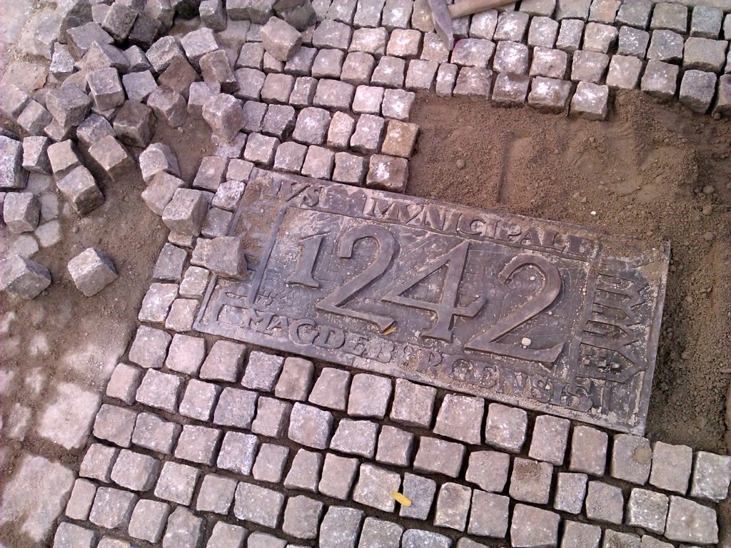
KIEDY?
Rozpoczęcie prac w 2011 r.
Płyta World Games uroczyście odsłonięta w październik 2017 r. kończy Historię Ścieżki Wrocławia.
Źródło: https://www.tuwroclaw.com/wiadomosci,sciezke-historyczna-na-pl-nankiera-mozna-juz-zobaczyc,wia5-3266-8957-1.html:

Slide 13
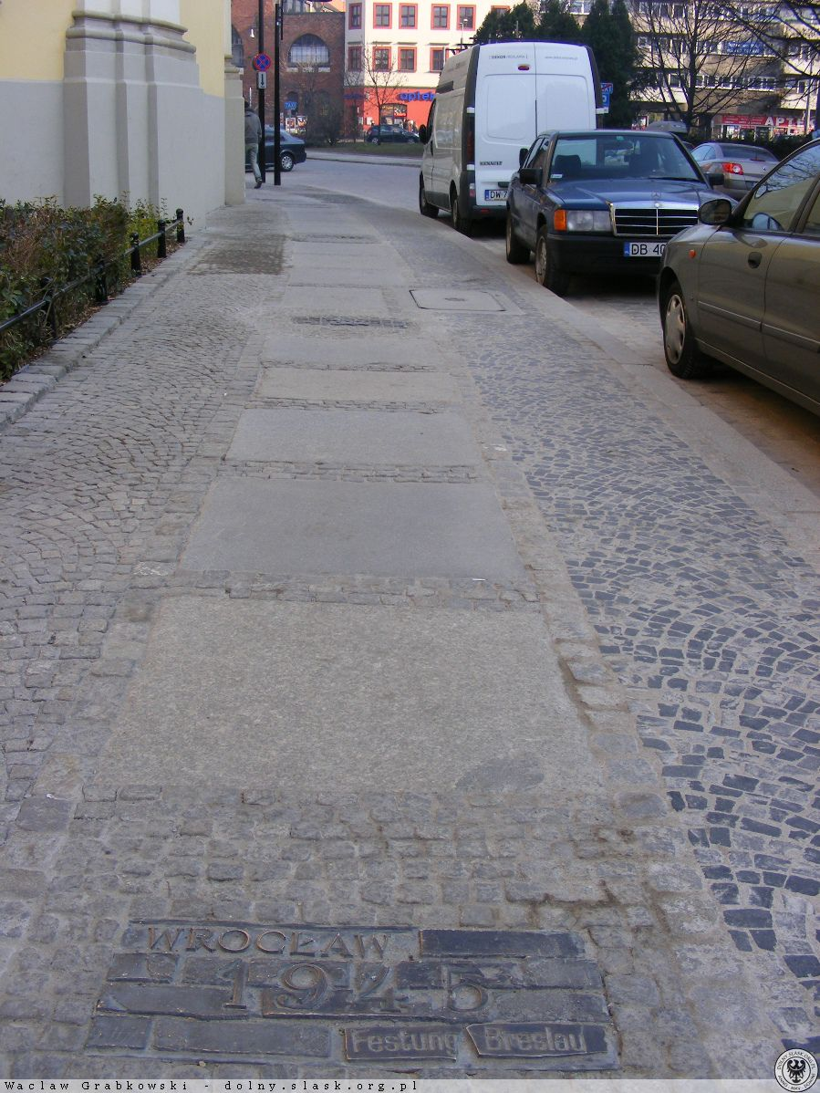
Widok w stronę Hali Targowej i ul. Piaskowej
Autor: Wacław Grabkowski, Źródło: https://polska-org.pl/956384,foto.html

Slide 14
PROJEKT
Tablice zaprojektowała polska rzeźbiarka zajmująca się medalierstwem prof. Hanna Jelonek z warszawskiej Akademii Sztuk Pięknych, która w swojej realizacji odwoływała się do polskiej sztuki plakatu.
Źródło: https://www.wroclaw.pl/historia_miasta_pod_nogami

Slide 15
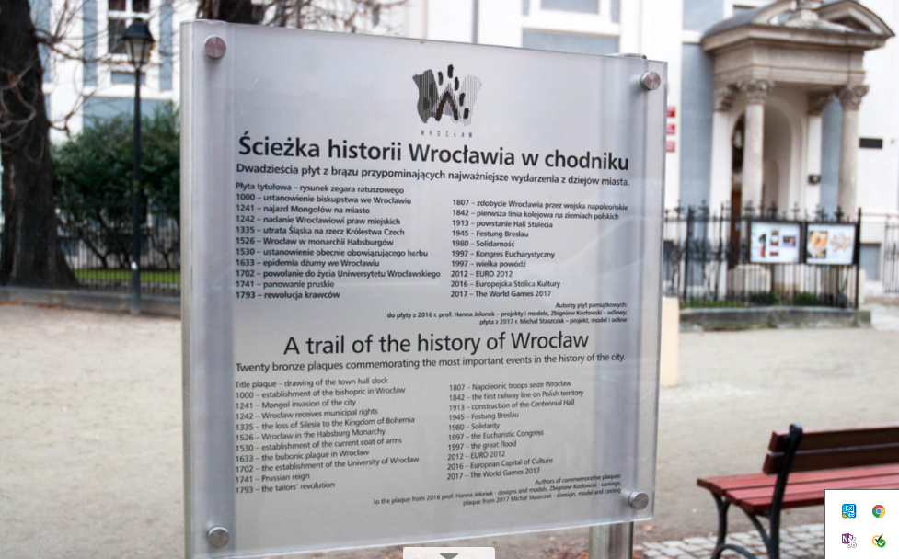
Źródło: autor: Tropem, https://tropem.com/?p=5533

Slide 16
DLACZEGO PLAC NANKIERA?
Plan urzędników miasta polegał na uatrakcyjnieniu Wrocławia między Starym Miastem a Ostrowem Tumskim tak, żeby wycieczki pokonywały ten odcinek piechotą, a nie jeździły między tymi punktami autokarami.
Źródło: https://www.tuwroclaw.com/wiadomosci,sciezke-historyczna-na-pl-nankiera-mozna-juz-zobaczyc,wia5-3266-8957-2.html

Slide 17
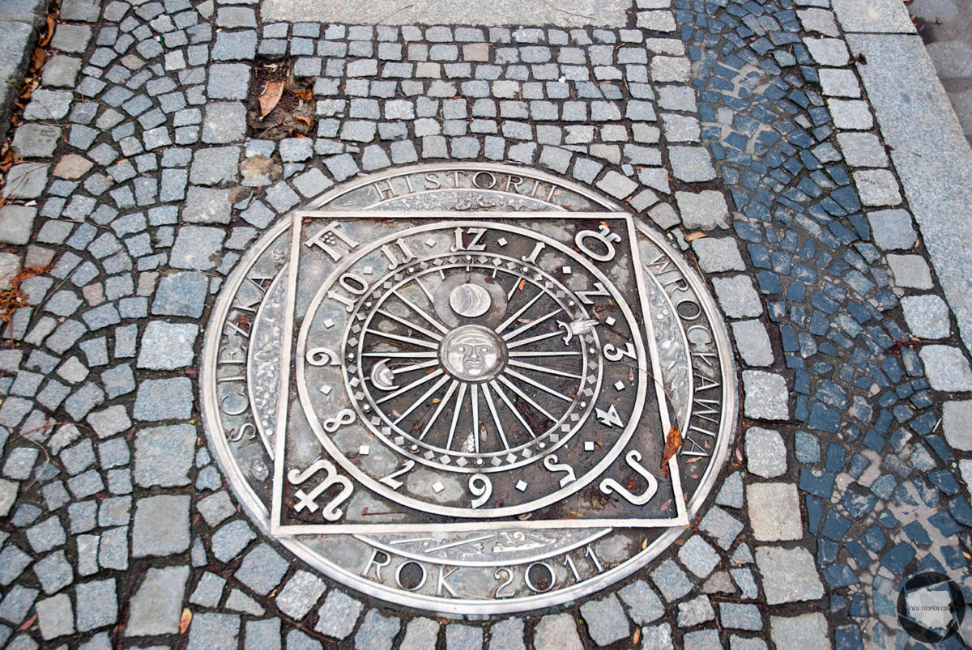
ZEGAR WROCŁAWSKIEGO RATUSZA
Płyta określana „kartą tytułową”, otwiera Ścieżkę historii Wrocławia. Płyta będącą „repliką” zegara na wrocławskim Ratuszu.
Autor: Tropem, Źródło: tropem.com/?p=5533

Slide 18
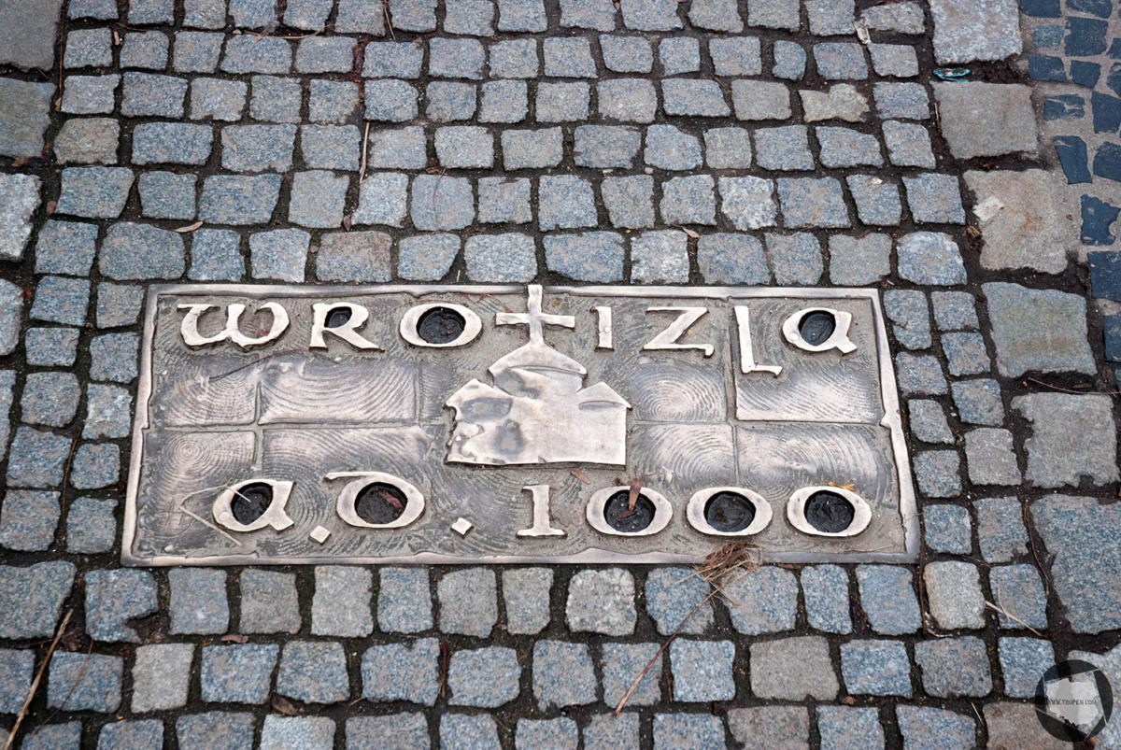
1000
USTANOWIENIE BISKUPSTWA
https://tropem.com/?p=5533

Slide 19
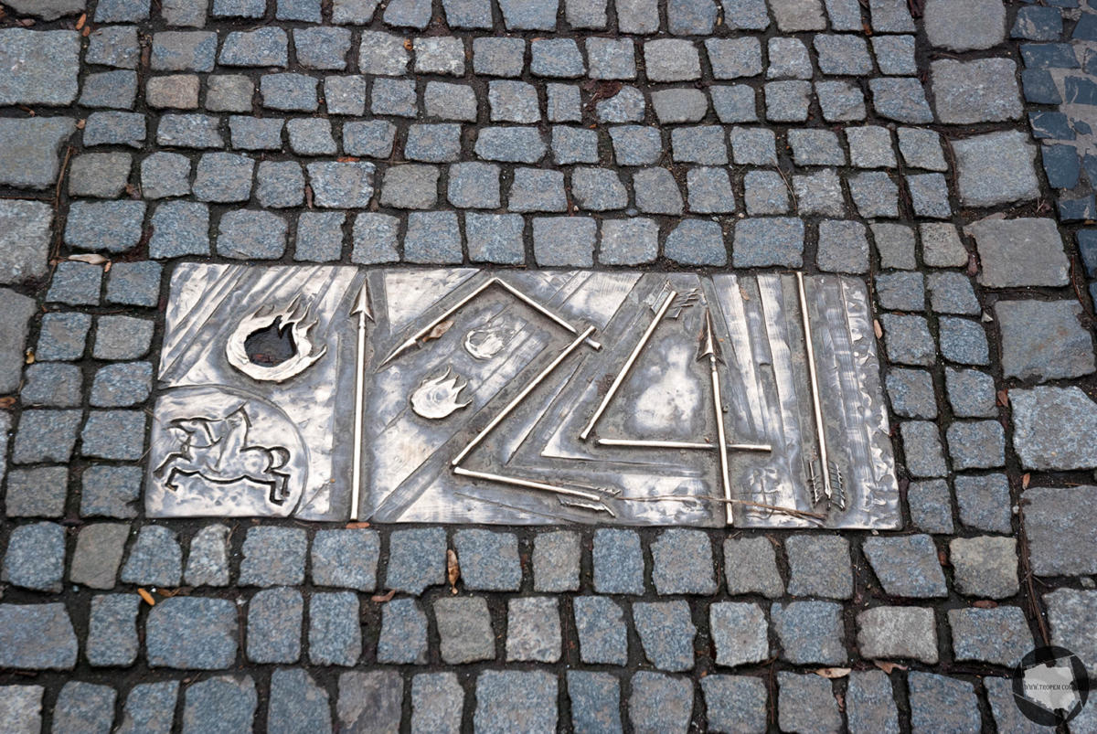
1241
NAJAZD MONGOŁÓW, OBRONA WROCŁAWIA PRZEZ BŁ. CZESŁAWA
Autor: Tropem, Źródło: tropem.com/?p=5533

Slide 20
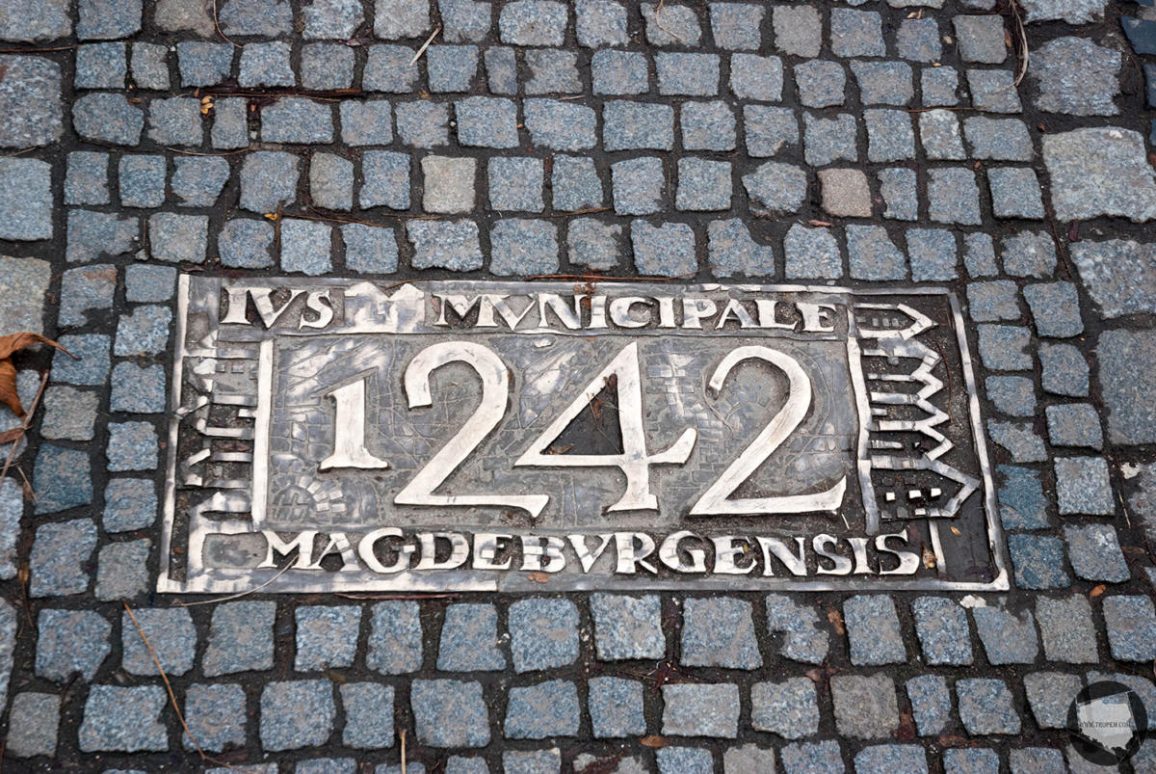
1242
LOKACJA MIASTA
https://tropem.com/?p=5533

Slide 21
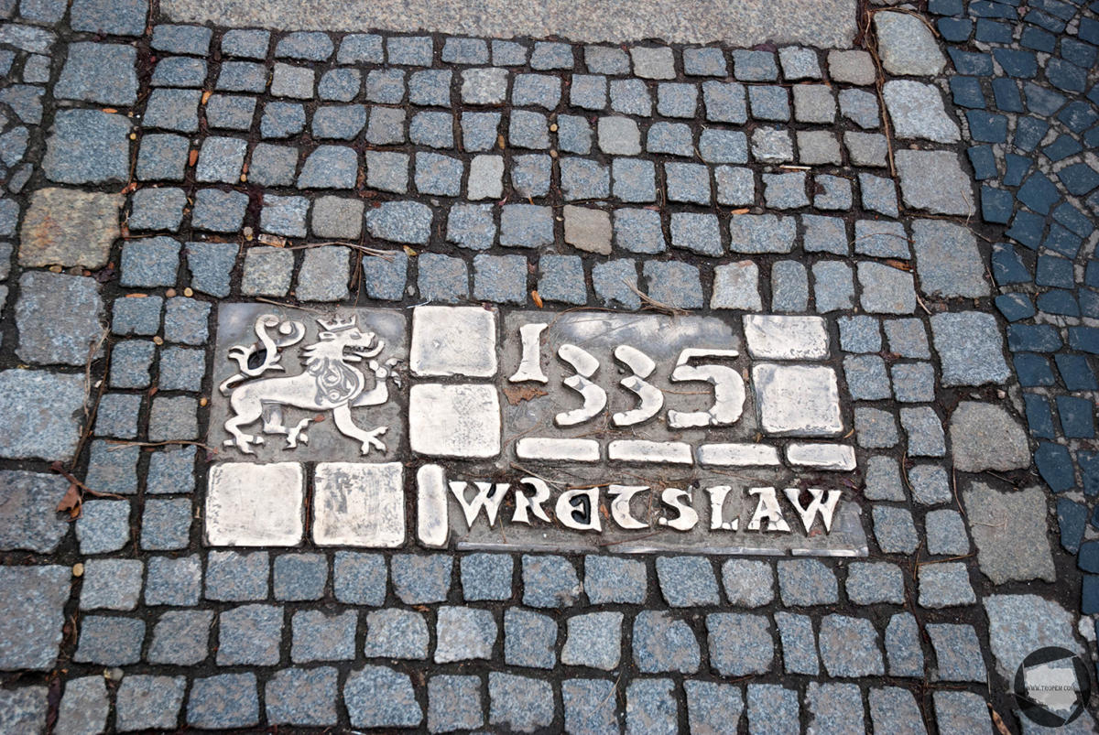
1335
PRZEJŚCIE WROCŁAWIA POD WŁADZĘ KRÓLESTWA CZECH
https://tropem.com/?p=5533

Slide 22
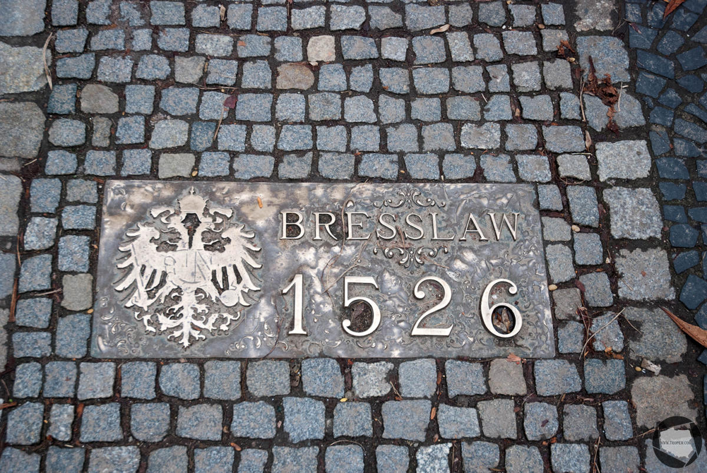
1526
PRZEJĘCIE WROCŁAWIA POD PANOWANIE HABSBURGÓW
https://tropem.com/?p=5533

Slide 23
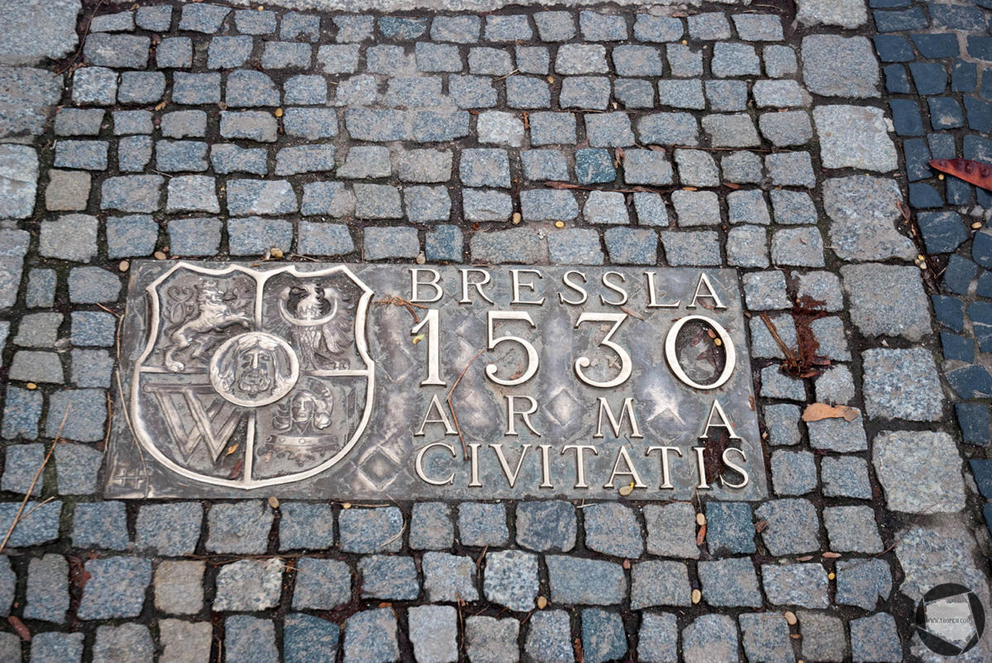
https://tropem.com/?p=5533
1530
NADANIE NOWEGO HERBU

Slide 24
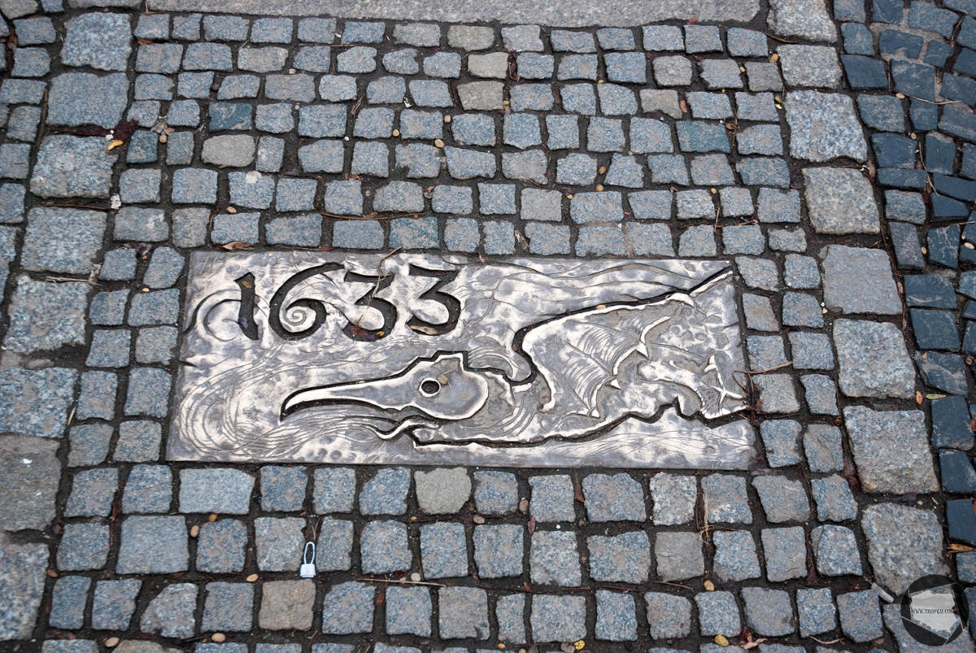
https://tropem.com/?p=5533
1633
EPIDEMIA DŻUMY

Slide 25
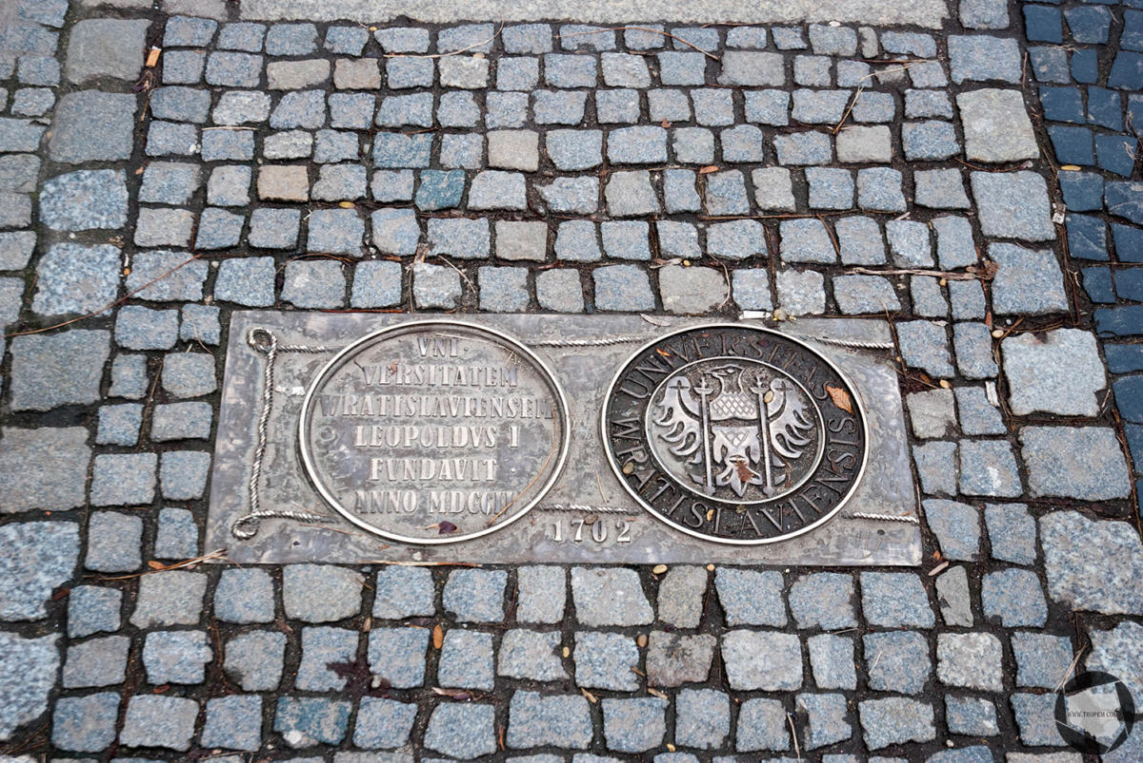
https://tropem.com/?p=5533
1702
ZAŁOŻENIE UNIWERSYTETU

Slide 26
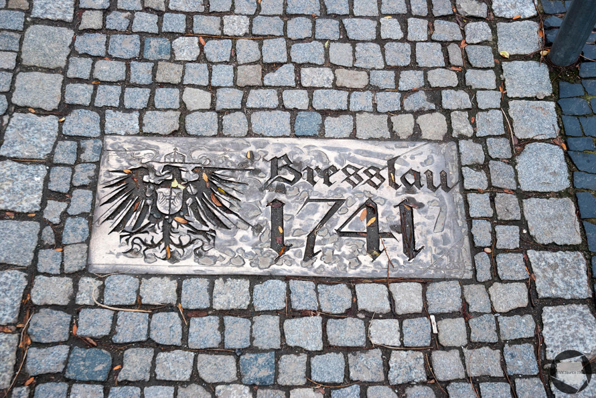
1741
ZAJĘCIE ŚLĄSKA I WROCŁAWIA PRZEZ PRUSY
https://tropem.com/?p=5533

Slide 27
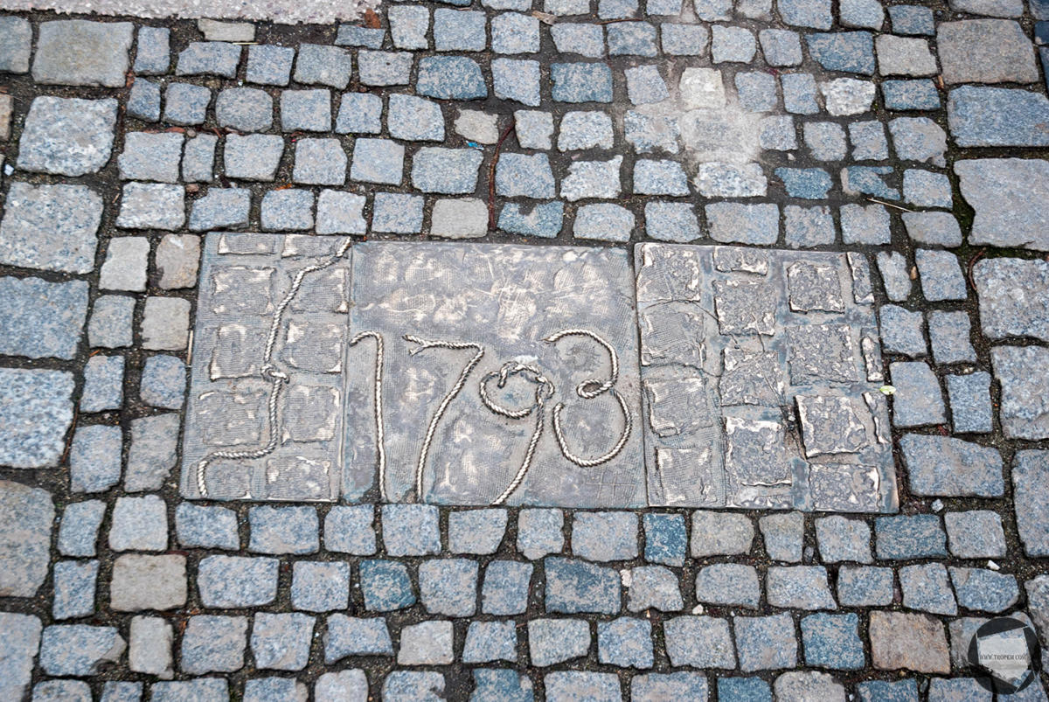
1793
REWOLUCJA KRAWCÓW
https://tropem.com/?p=5533

Slide 28
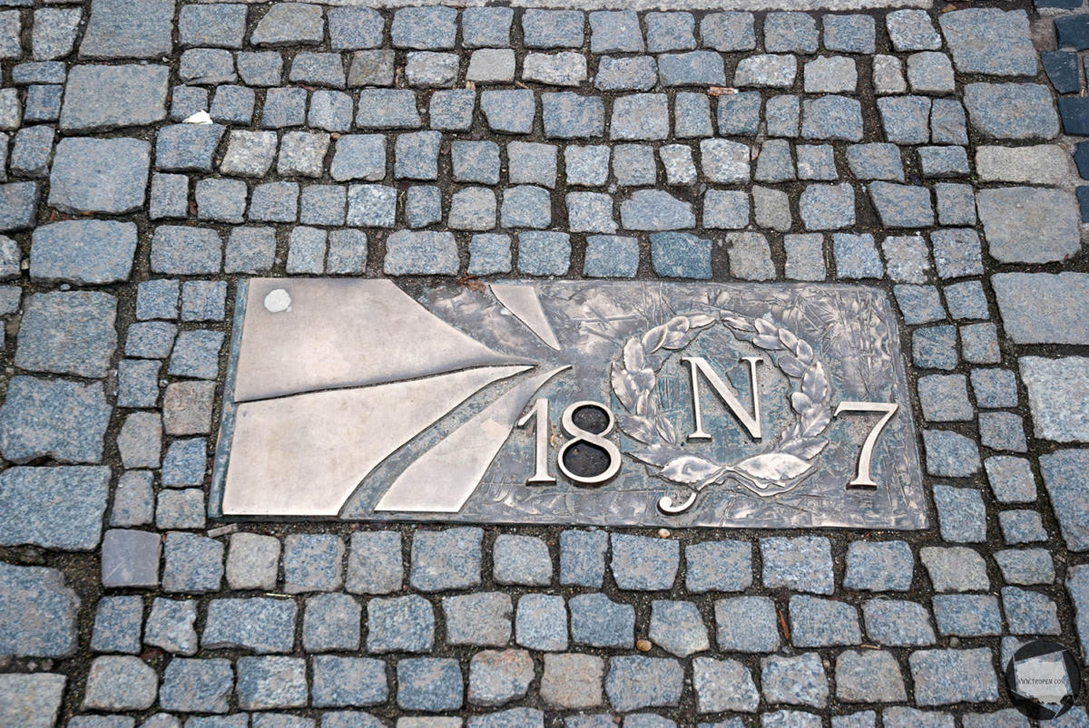
1807
ZDOBYCIE WROCŁAWIA PRZEZ WOJSKA NAPOLEOŃSKIE
https://tropem.com/?p=5533

Slide 29
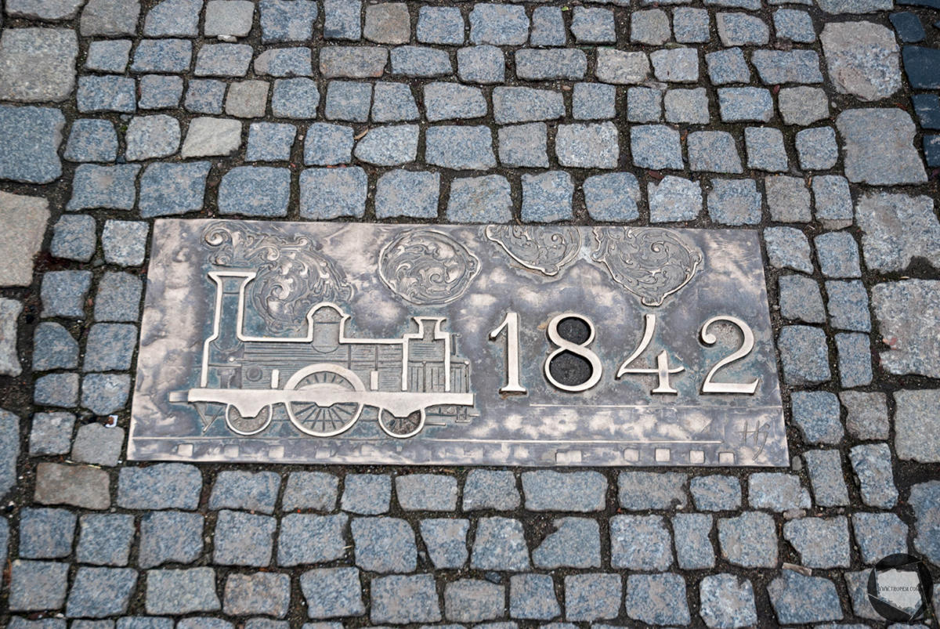
1842
OTWARCIE PIERWSZEJ LINII KOLEJOWEJ WROCŁAW – OŁAWA
https://tropem.com/?p=5533

Slide 30
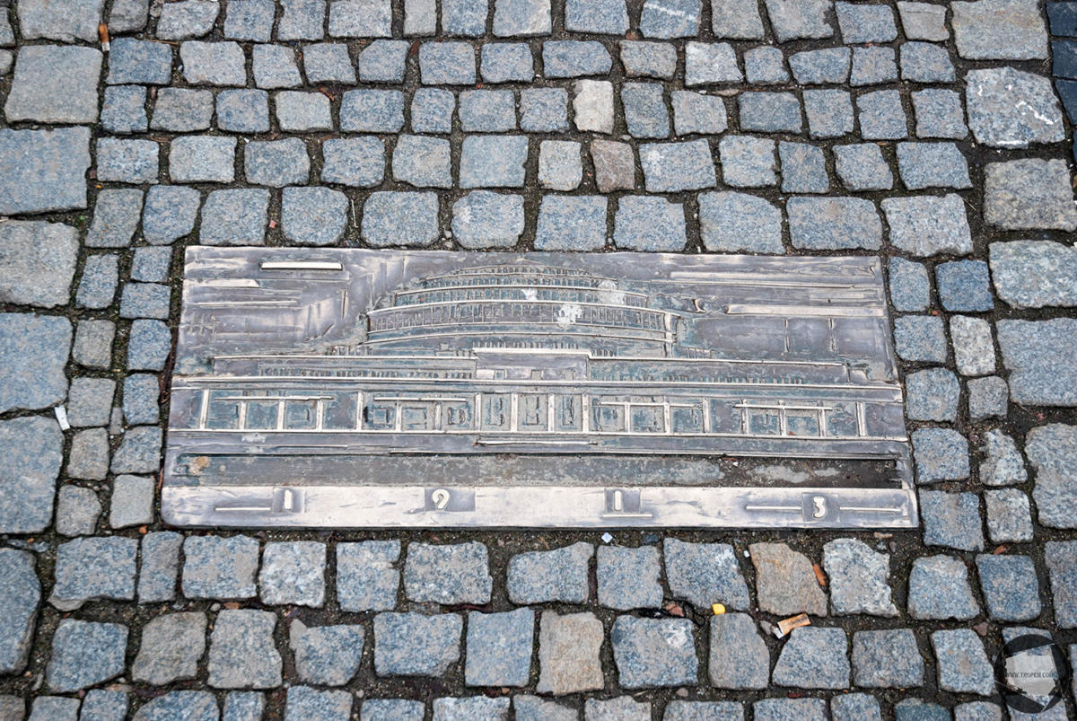
1913
OTWARCIE HALI STULECIA
https://tropem.com/?p=5533

Slide 31
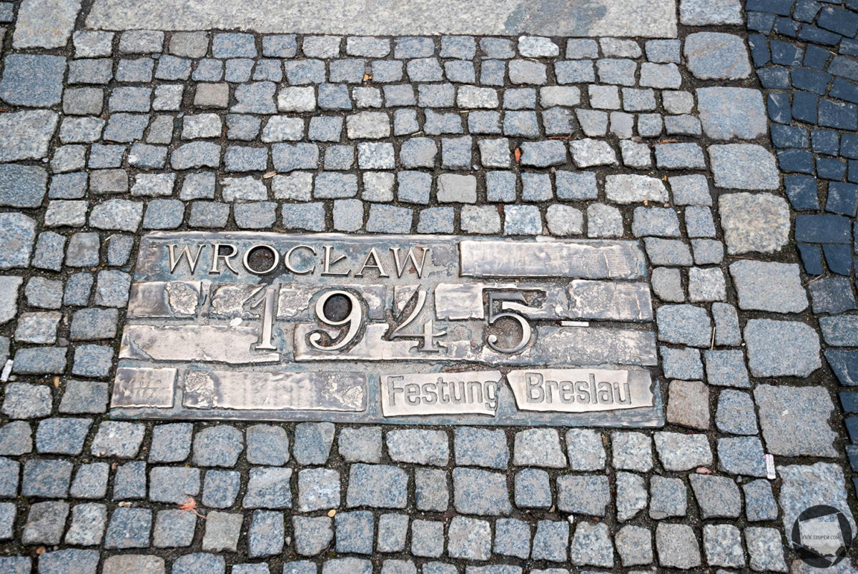
1945
PODPISANIE AKTU KAPITULACJI FESTUNG BRESLAU I PRZEJŚCIE WROCŁAWIA POD ADMNISTRACJĘ POLSKĄ
https://tropem.com/?p=5533

Slide 32
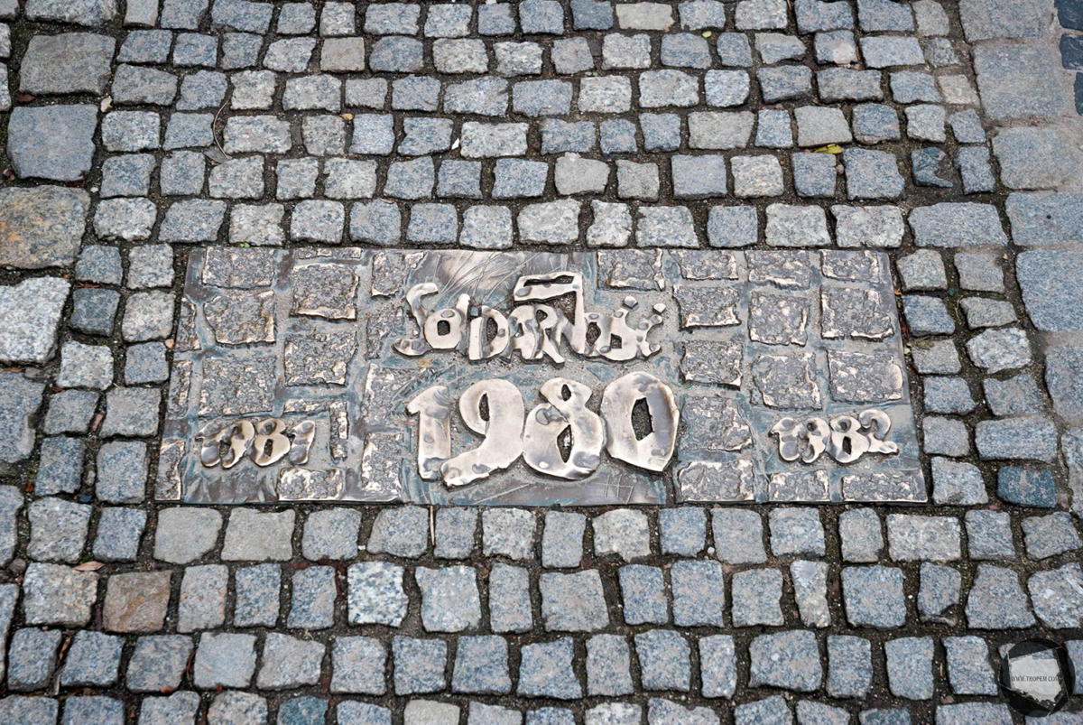
1980
STRAJKI SOLIDARNOŚCI WE WROCŁAWIU
https://tropem.com/?p=5533

Slide 33
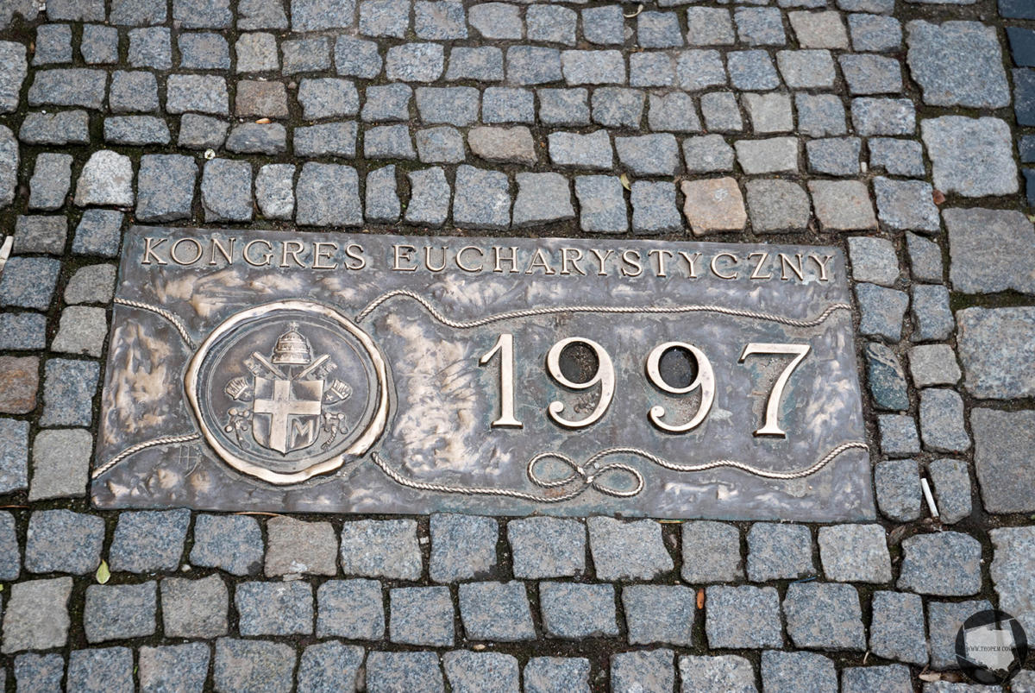
1997
MIĘDZYNARODOWY KONGRES EUCHARYSTYCZNY
https://tropem.com/?p=5533

Slide 34
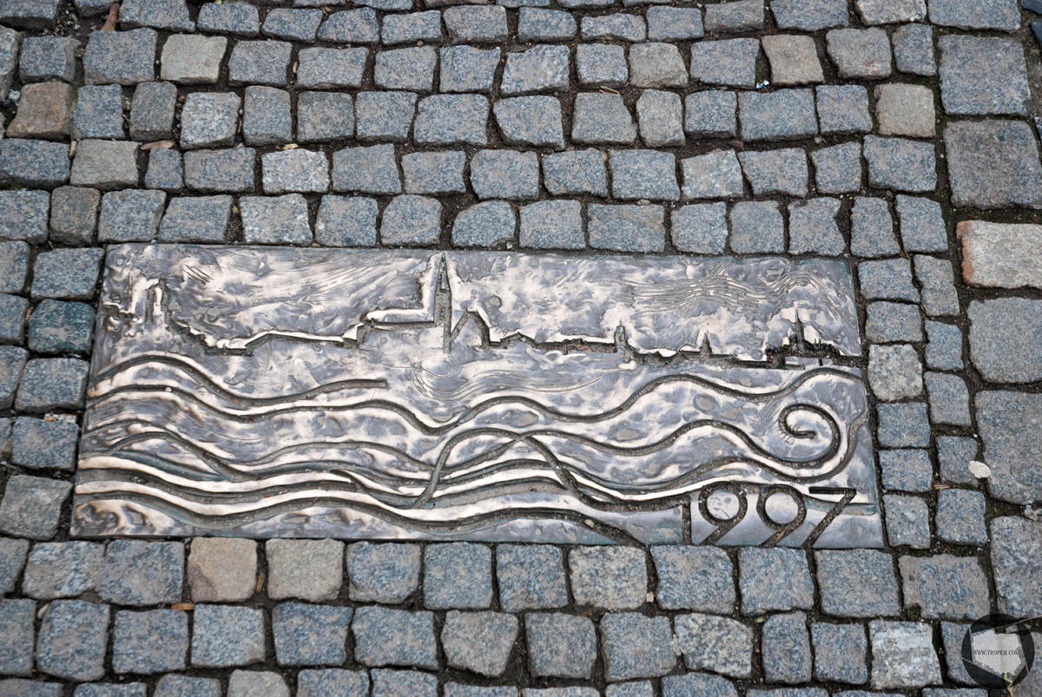
1997
POWÓDŹ TYSIĄCLECIA
https://tropem.com/?p=5533

Slide 35
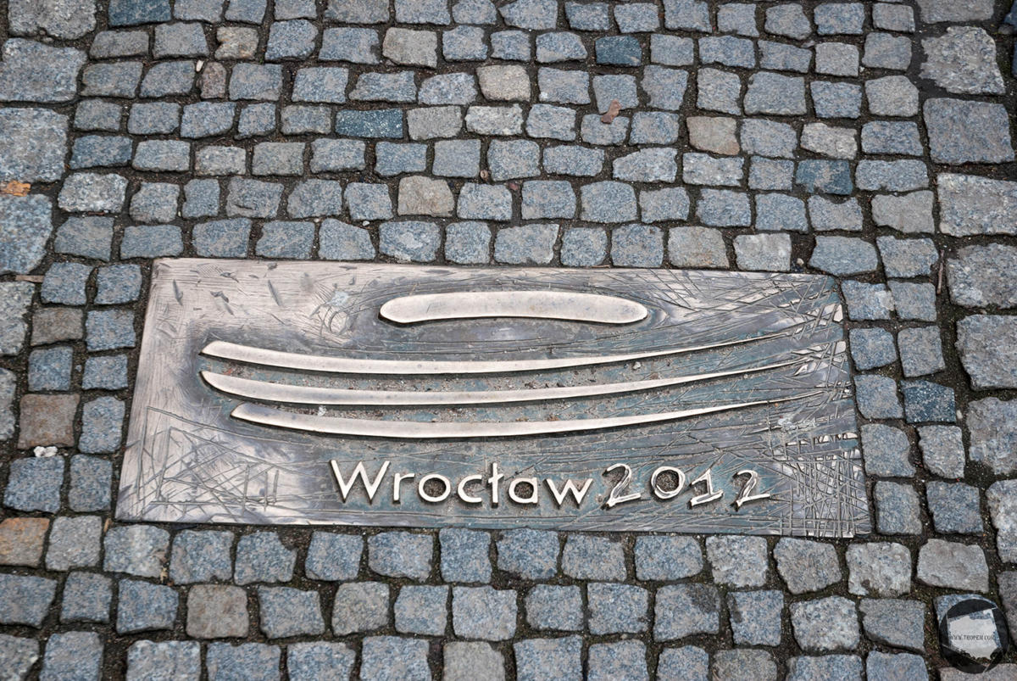
2012
PIŁKARSKIE MISTRZOSTWA EUROPY: EURO – 2012
https://tropem.com/?p=5533

Slide 36
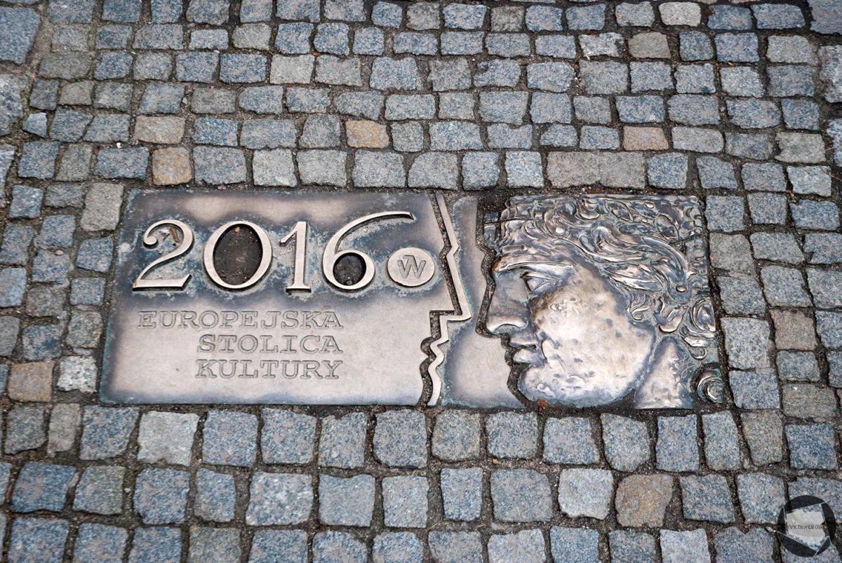
2016
WROCŁAW EUROPEJSKA STOLICA KULTURY
https://tropem.com/?p=5533

Slide 37
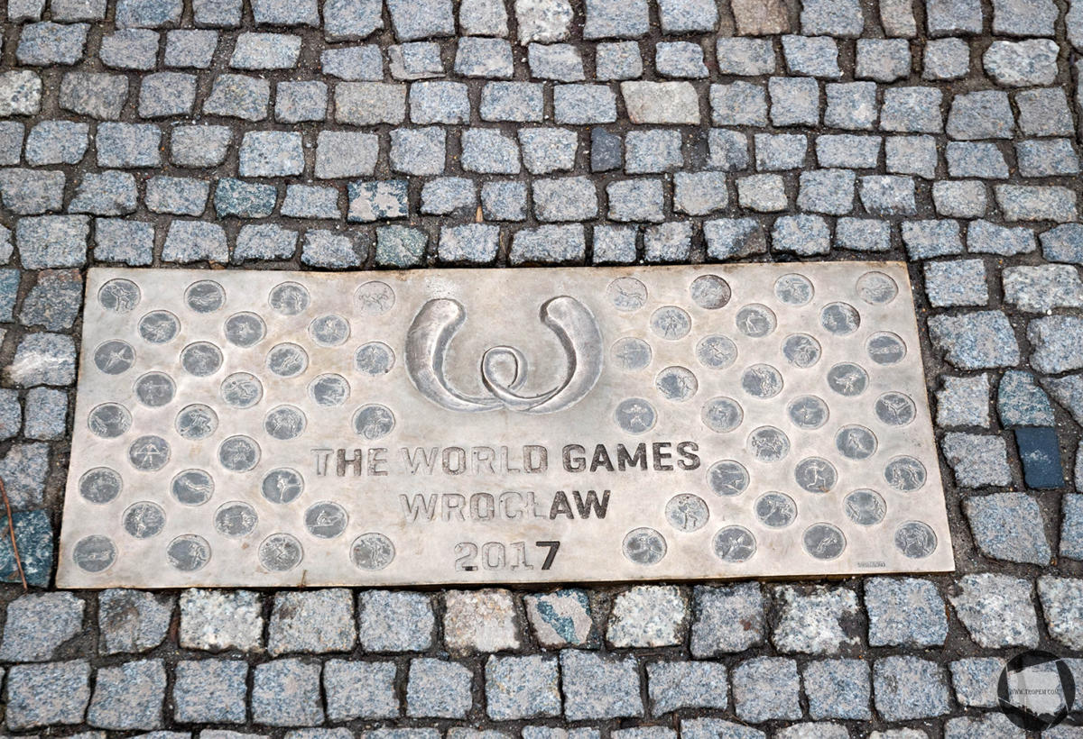
2017
THE WORLD GAMES
https://tropem.com/?p=5533

Slide 38
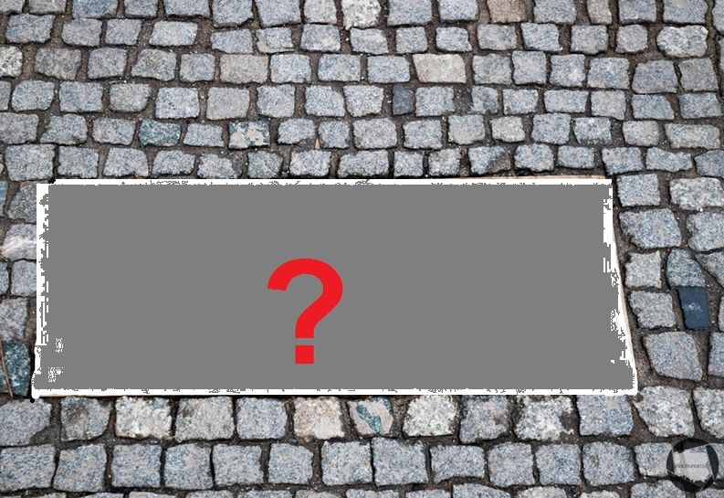
2020 - ?

Slide 39
COVID -19
Ścieżka historii Wrocławia ma charakter otwarty. Prawdopodobnie sytuacja epidemiczna, w której aktualnie się znajdujemy także zostanie utrwalona na jednej z płyt historii miasta. Czas pokaże.

Slide 40
PROPOZYCJA ZAJĘĆ PLASTYCZNYCH:
Księga historii Wrocławia

Slide 41
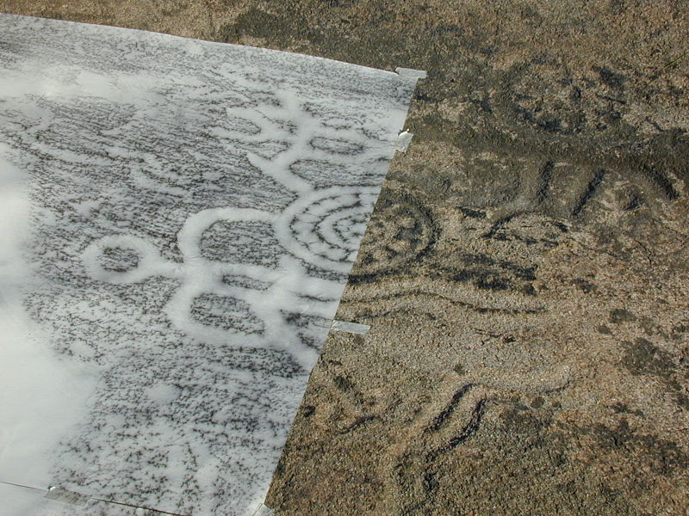
Dokumentacja reliefu za pomocą techniki frottage'u.
Autor: Asafredell, Źródło:https://pl.wikipedia.org/wiki/Frottage#/media/Plik:Dokumentation_av_h%C3%A4llristningar_-_frottage.JPG

Slide 42
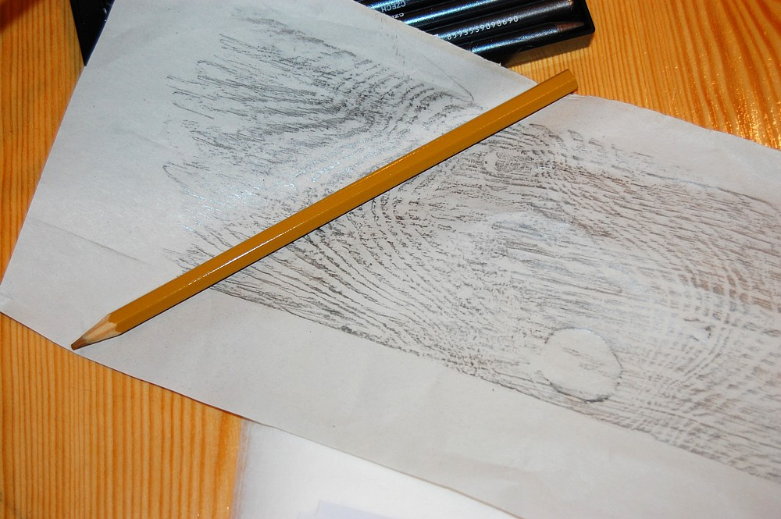
Źródło: http://www.galeriasztuki.wloclawek.pl/wydarzenia/447-alfabet-sztuki-wspolczesnej-f-jak-frotaz
Frottage, frotaż (fr. tarcie) – technika odciskania faktury dowolnych przedmiotów (np. drewna, tkaniny, liści, kamieni) na powierzchni papieru przez przyłożenie papieru do danej rzeczy i mocne pocieranie go ołówkiem (lub innym podobnym narzędziem). Źródło: https://pl.wikipedia.org/wiki/Frottage

Slide 43
Konkurs:
Edukacja Regionalna – Patriotyzm Jutra

Slide 44
Edukacja Regionalna – Patriotyzm Jutra
Adresat
konkurs ma charakter pilotażowy i przeznaczony dla uczniów klas trzecich edukacji wczesnoszkolnej

Slide 45
Edukacja Regionalna – Patriotyzm Jutra
Cel
umożliwienie poznania regionu poprzez odkrywanie jego historii, sztuki, zwyczajów i przyrody.
wspieranie wielokierunkowej aktywności ucznia oraz stymulację rozwoju dziecka w obszarze emocjonalnym, społecznym i poznawczym
kształtowanie umiejętności pracy zespołowej oraz przekazywania zdobytych wiadomości rówieśnikom z innych obszarów województwa dolnośląskiego

Slide 46
Edukacja Regionalna – Patriotyzm Jutra
Temat
Poznanie wielowiekowej spuścizny własnego rejonu.
W konkursie proponuje się wykorzystanie fotografii jako dokumentu świadectwa miejsc, historii i tradycji osób zamieszkujących różne regiony Dolnego Śląska.
Stworzenie przez drużynę kompozycji – kolażu z 16 zdjęć.

Slide 47
Harmonogram konkursu
Konkurs zaplanowany jest w drugim semestrze roku szkolnego 2020/2021 i ma się rozpocząć w lutym i zakończyć w maju 2021 r.
Składa się z etapów: szkolnego, regionalnego oraz Gali Finałowej we Wrocławiu, podczas której spotykają się sześcioosobowe zwycięskie drużyny z czterech rejonów.
W każdym z regionów w siedzibach Dolnośląskiego Ośrodka Doskonalenia Nauczycieli będzie towarzyszyła wystawa fotograficzna ekspozycja utworzona z prac konkursowych.

Slide 48
Literatura:
Mapa wrocławia: https://www.google.com/maps/place/%C5%9Acie%C5%BCka+historii+Wroc%C5%82awia/@51.1127031,17.0346957,17z/data=!3m1!4b1!4m5!3m4!1s0x0:0x1710acfc985a0ca6!8m2!3d51.1127031!4d17.0368844
Mapa satelitarna Wrocławia: https://www.google.com/maps/place/%C5%9Acie%C5%BCka+historii+Wroc%C5%82awia/@51.1127031,17.0346957,492m/data=!3m2!1e3!4b1!4m5!3m4!1s0x0:0x1710acfc985a0ca6!8m2!3d51.1127031!4d17.0368844
Papa krasnal: autor: Tropem, https://tropem.com/?p=5533
Fotografie płyt Ścieżki historii Wrocławia:” autor: Wacław Grabkowski, źródło: https://polska-org.pl/956384,foto.html
Waldemar Fydrych: autor: HuBar, https://pl.wikipedia.org/wiki/Waldemar_Fydrych#/media/Plik:Waldemar_Fydrych.JPG
https://www.tuwroclaw.com/wiadomosci,sciezke-historyczna-na-pl-nankiera-mozna-juz-zobaczyc,wia5-3266-8957-1.html
https://www.wroclaw.pl/historia_miasta_pod_nogami
Cytaty Majora: na podstawie rozmowy przeprowadzonej z Majorem Fydrychem w Warszawie 14.06.2011 i jego książki Żywoty Mężów Pomarańczowych ; opr. T.Sikorski
Technika frotażu
Autor: Asafredell, Źródło:https://pl.wikipedia.org/wiki/Frottage#/media/Plik:Dokumentation_av_h%C3%A4llristningar_-_frottage.JPG
http://www.galeriasztuki.wloclawek.pl/wydarzenia/447-alfabet-sztuki-wspolczesnej-f-jak-frotaz

Slide 49
Dziękuję za uwagę
Elżbieta Kazańska
tel. 508 691 031 elzbieta.kazanska@dodn.dolnyslask.pl

